Slide 1
Wer nicht mitspielt, kommt an den Pressepranger. Wer nicht aufhört, wird juristisch hingerichtet
Alle Regierungssysteme sind gleich. Wer stört, wird zum Kriminellen gebastelt.
Heinrich Ekkehard aus dem Hause Fiechtner, Medicus

Slide 2
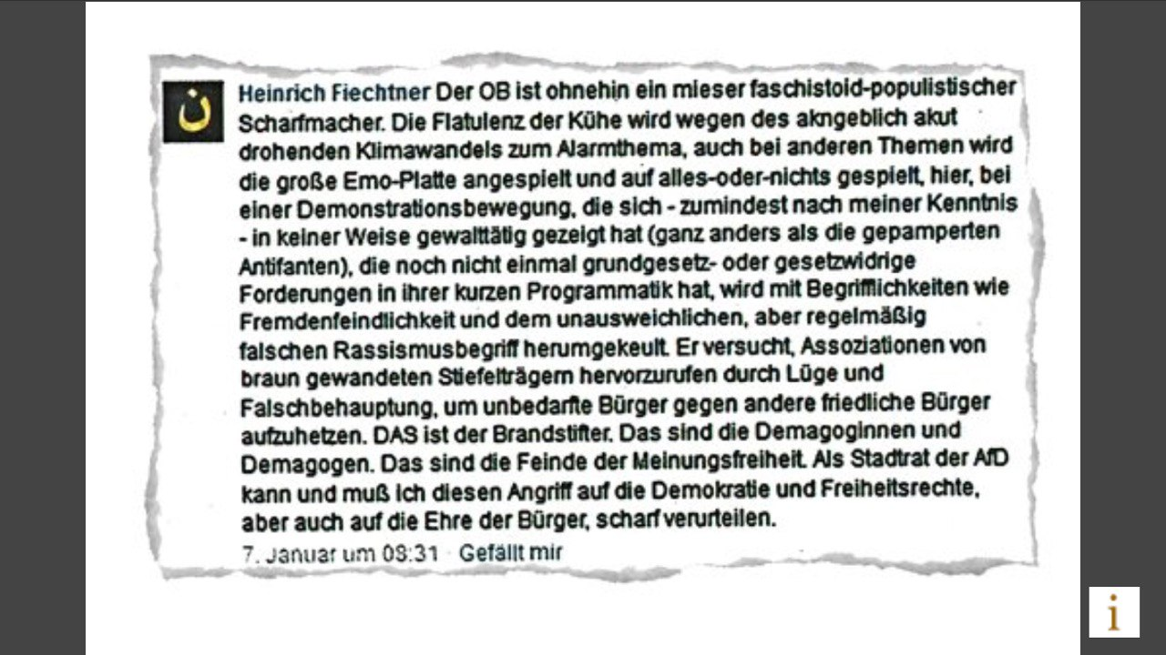

Slide 3
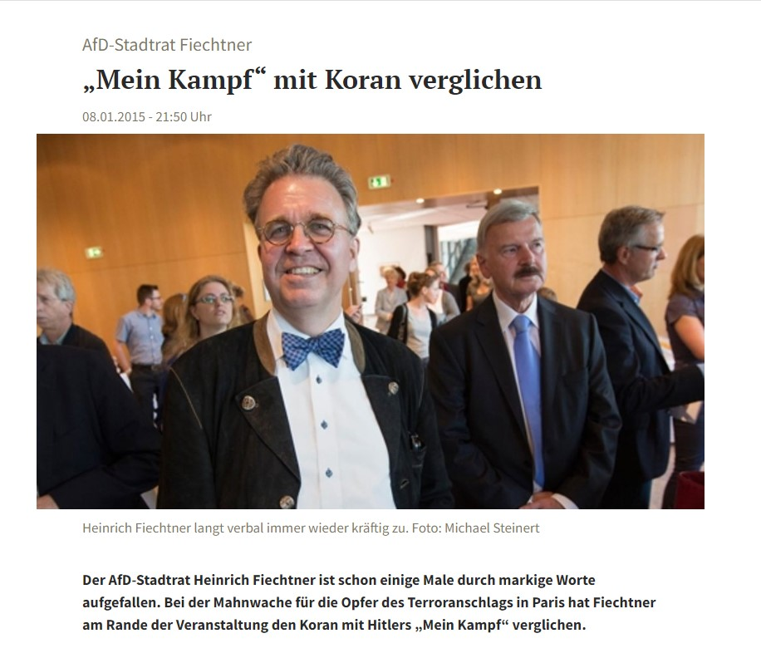

Slide 4
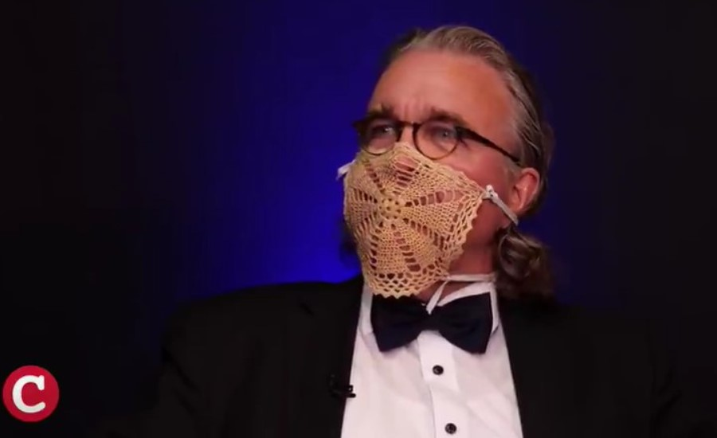

Slide 5
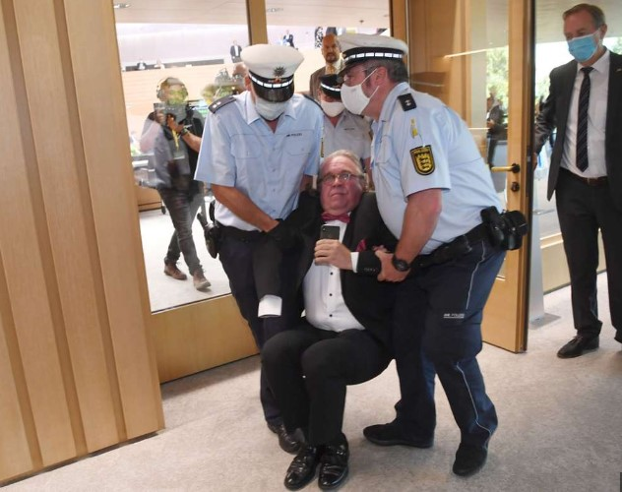

Slide 6


Slide 7
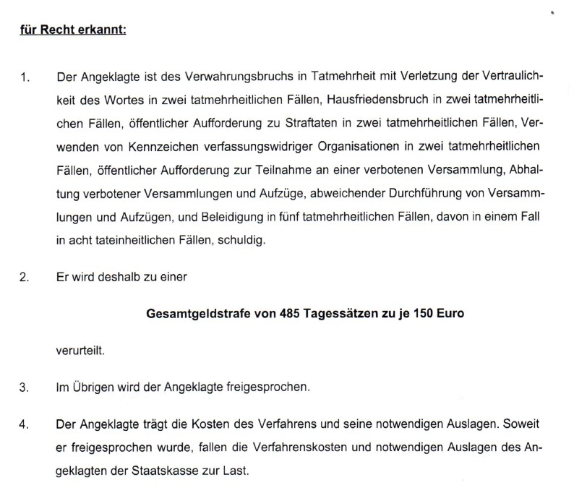
Anna Wegner, 35, versucht sich im Urteilen. Sie übt Zurückhaltung

Slide 8
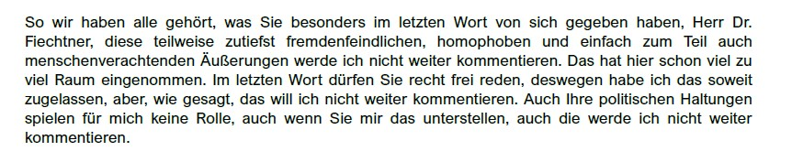
Ein kurzer Ausbruch aus den Tiefen des Herzens der Anna Wegner, 35

Slide 9
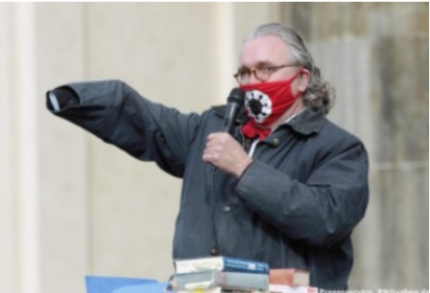

Slide 10
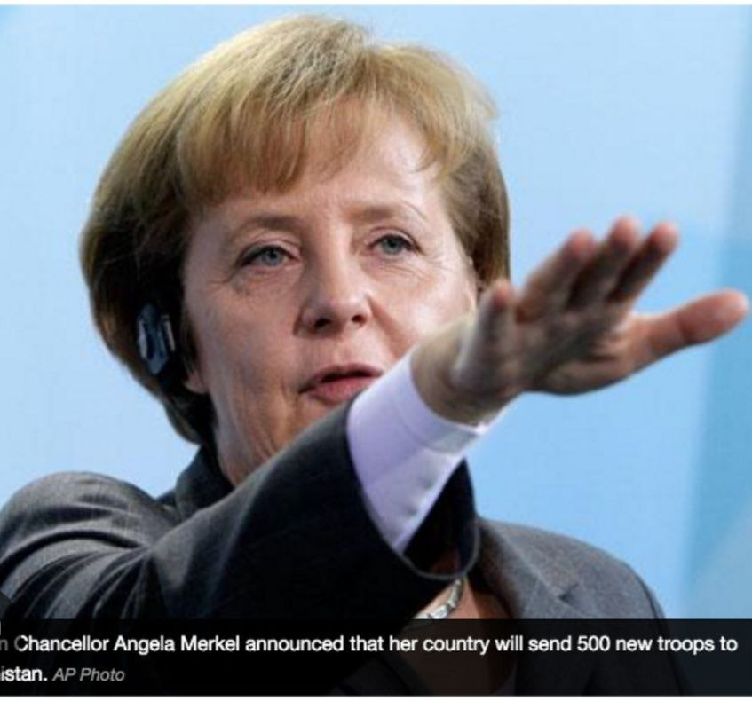

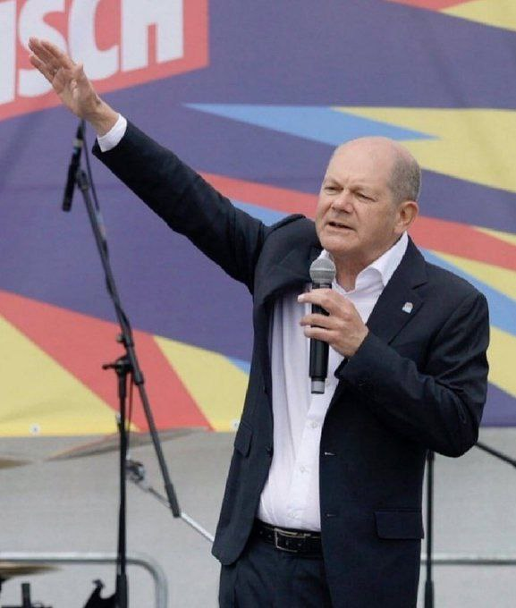
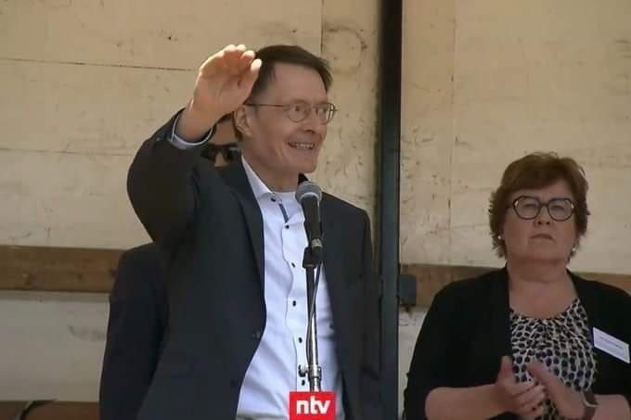

Slide 11
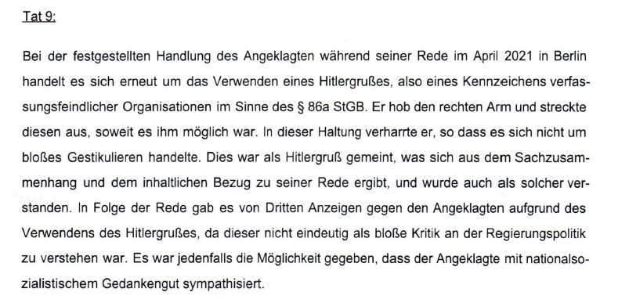
Urteilstext der Anna Wegner, 35, zum Thema Hitlergruß aka patentierter Fiechtner-Gruß

Slide 12
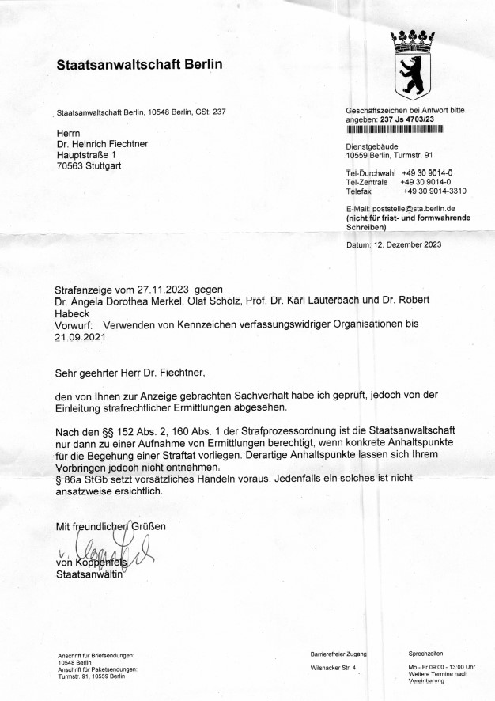

Slide 13
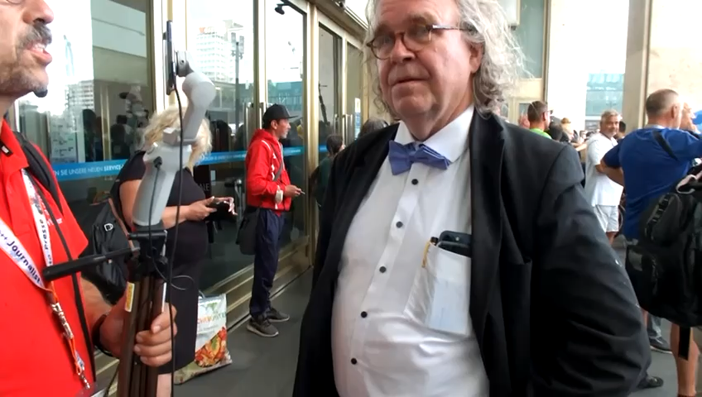
Stauffenberg Original

Slide 14
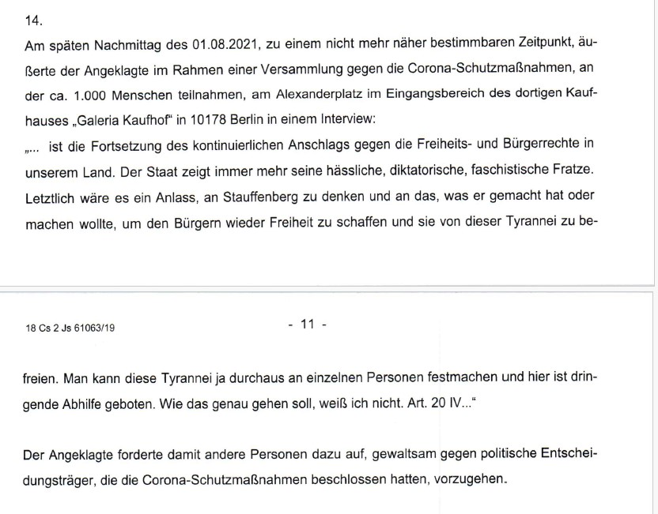
Urteilstext der Anna Wegner, 35, zum Thema Stauffenberg

Slide 15
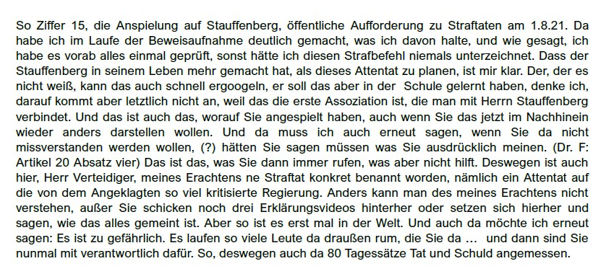
So sprach Frau Anna Wegner, 35, zum Thema Stauffenberg

Slide 16
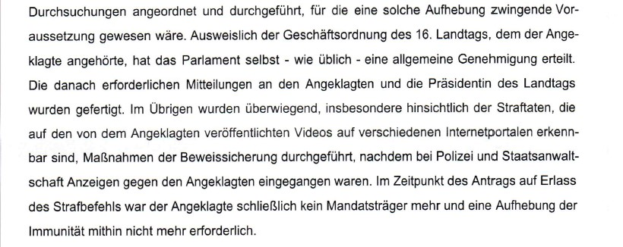
So betrachtet Anna Wegner, 35, das Thema Immunität

Slide 17
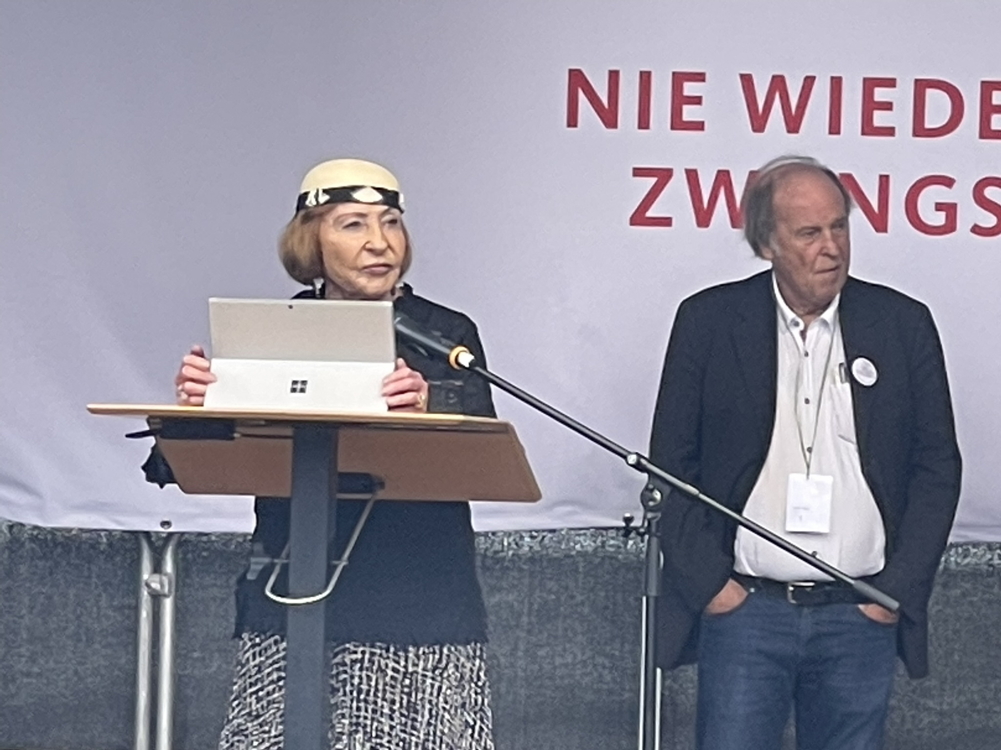
Vera Sharav in Nürnberg mit Dr. Walter Weber

Slide 18

Man zitiert eine Holocaustüberlebende und wird dafür mit deren eigenen Ausführungen vor Gerichtsbänke gezerrt

Slide 19

Cher Borst, 45, versucht sich im verurteilen. Standgericht nach wenigen Stunden

Slide 20

Man gönnt sich ja sonst nichts: Obwohl gar nicht angesprochen, kommt ein teurer Anwalt zum Zuge. Wahrscheinlich unterstützt durch die Medienhure SWR.

Slide 21

Die Medienhure SWR in voller Aktion und mit allem Waffenwerk

Slide 22

Ein ganz verstörter Schorrnazist

Slide 23



Slide 24
